Slide 1

الخامسة

Slide 2






تعيين تلميذ(ة) للإجابة.
توجيهات و شرح التعليمات.
عرض فيديو.
المرور بين الصفوف للمساعدة و تصحيح الإنجازات.
عمل في ثنائيات.
نهاية الشريط، المرور إلى الشريحة الموالية.

Slide 3

تنظيم حصص الأسبوع
اليوم 4 -
اليوم 1 -
نشاط اعتيادي .
إنتاج كتابي الحصة 3- .
إنتاج كتابي الحصة4 .
نشاط اعتيادي.
أساليب .
استماع وتحدث .
اليوم 5 -
اليوم2 -
نشاط اعتيادي .
قراءة : الحصة -4- .
إنتاج كتابي الحصة . 5
نشاط اعتيادي .
قراءة : الحصة -1- .
قراءة الحصة-2- .
اليوم 6 -
اليوم 3 -
مراجعة وتوليف (30)د
دعم (40)د
نشاط اعتيادي .
قراءة : الحصة-3- .
تراكيب .
Révision
Lecture offerte

Slide 4






هيكلة حصة اليوم
- 01 افتتاح الحصة
ترحيب ؛
تدبير السلوك؛
نشاط اعتيادي.
- 02أساليب
أنواع الحجج.
- 03استماع وتحدث
الطبيعة أمانة الأجيال.

Slide 5

عند نهاية الحصة
على الأقل 80% من المتعلمين سيكونون قادرين على:
الإجابة عن أسئلة حول نص قصير.
إنتاج حجج للدفاع عن آرائهم.
المشاركة في مناظرة حول الموارد الطبيعية.

Slide 6

افتتاح الحصة
افتتاح الحصة
ترحيب ؛
تدبير السلوك؛
نشاط اعتيادي.

Slide 7

مرحبا بكم، سنبدأ حصة اللغة العربية.
اختــتام الحــصة
استـماع وتحدث
أساليب
افتتاح الحصة

Slide 8

ضعوا الكراسة والدفتر واللوحة في القمطر.
اختــتام الحــصة
استـماع وتحدث
أساليب
افتتاح الحصة

Slide 9





حاولوا الالتزام بهذه السلوكات. من يذكرنا بها.
اختــتام الحــصة
استـماع وتحدث
أساليب
افتتاح الحصة
أُصَحِّحُ أَخْطائي عَلى كُرّاسَتي وَدَفْتَري.
أَتَحَدَّثُ بِلُغَةٍ عَرَبِيَّةٍ سَليمَةٍ مِنَ ٱلأَخْطاءِ.

Slide 10
توجيه
يتم التركيز خلال النشاط الاعتيادي على تدريب التلاميذ على مهارات الفهم والتحليل والتركيب من خلال أسئلة موجهة حول نصوص قصيرة.
تسجل الأسئلة والتعليمات المقترحة على السبورة للإجابة عنها على دفاتر البحث بعد قراءة النص قراءة صامتة.
يتم التركيز على التلاميذ المتعثرين من فئتي C و D في رائز الطلاقة للمرحلة الرابعة خلال حصص القراءة.

Slide 11
من يقرأ دون أخطاء. (قراءتان فقط)
اختــتام الحــصة
استـماع وتحدث
أساليب
افتتاح الحصة
اَلدِّراسَةُ مَنارَةُ ٱلْمُسْتَقْبَلِ
يَعْتَقِدُ بَعْضُ ٱلنّاسِ أَنَّ ٱلْمَدْرَسَةَ لَيْسَتْ سِوى بِنايَةٍ تَضُمُّ ٱلْكُتُبَ وَٱلِامْتِحاناتِ، وَأَنَّ مُغادَرَتَها مُبَكِّراً يُمَثِّلُ ضَرْباً مِنْ ضُروبِ ٱلتَّحَرُّرِ. غَيْرَ أَنَّ ٱلْحَقيقَةَ أَعْمَقُ مِنْ ذلِكَ بِكَثيرٍ، إِذْ إِنَّ ٱلتَّعَلُّمَ لَيْسَ قَيْداً يُثْقِلُ كاهِلَ ٱلْإِنْسانِ، بَلْ هُوَ جَناحانِ يُمَكِّنانِهِ مِنَ ٱلتَّحْليقِ في فَضاءاتِ ٱلْحَياةِ ٱلرَّحْبَةِ.
وَلا تَقْتَصِرُ ٱلْمَدْرَسَةُ عَلى تَلْقينِ ٱلْمَعْرِفَةِ، بَلْ تَمْنَحُ ٱلْإِنْسانَ قُدْرَةً أَسْمى وَأَجَلَّ، أَلا وَهِيَ مَلَكَةُ ٱلْفَهْمِ كَفَهْمِ ٱلْعالَمِ مِنْ حَوْلِهِ، وَفَهْمِ ذاتِهِ، وَفَهْمِ ٱلْخِياراتِ ٱلْمُتاحَةِ أَمامَهُ. كَما أَنَّ ٱلْمُغادِرَ لِمَقاعِدِ ٱلدِّراسَةِ مُبَكِّراً لا يَخْسَرُ شَهادَةً أَكاديمِيَّةً فَحَسْبُ، بَلْ يُفَوِّتُ عَلى نَفْسِهِ فُرْصَةً ثَمينَةً لا تُعَوَّضُ لِبِناءِ ذاتِهِ وَصِياغَةِ مُسْتَقْبَلِهِ عَلى أُسُسٍ مَتينَةٍ. عِلاوَةً عَلى ذلِكَ، فَإِنَّ سوقَ ٱلْعَمَلِ في عَصْرِنا ٱلرّاهِنِ يُغْلِقُ أَبْوابَهُ أَمامَ مَنْ يُحاوِلُ وُلوجَهُ دونَ تَأْهيلٍ عِلْمِيٍّ كافٍ.

Slide 12
اقرؤوا النص قراءة صامتة ثم أجيبوا عن الأسئلة المسجلة على السبورة.
اختــتام الحــصة
استـماع وتحدث
أساليب
افتتاح الحصة
اَلدِّراسَةُ مَنارَةُ ٱلْمُسْتَقْبَلِ
يَعْتَقِدُ بَعْضُ ٱلنّاسِ أَنَّ ٱلْمَدْرَسَةَ لَيْسَتْ سِوى بِنايَةٍ تَضُمُّ ٱلْكُتُبَ وَٱلِامْتِحاناتِ، وَأَنَّ مُغادَرَتَها مُبَكِّراً يُمَثِّلُ ضَرْباً مِنْ ضُروبِ ٱلتَّحَرُّرِ. غَيْرَ أَنَّ ٱلْحَقيقَةَ أَعْمَقُ مِنْ ذلِكَ بِكَثيرٍ، إِذْ إِنَّ ٱلتَّعَلُّمَ لَيْسَ قَيْداً يُثْقِلُ كاهِلَ ٱلْإِنْسانِ، بَلْ هُوَ جَناحانِ يُمَكِّنانِهِ مِنَ ٱلتَّحْليقِ في فَضاءاتِ ٱلْحَياةِ ٱلرَّحْبَةِ.
وَلا تَقْتَصِرُ ٱلْمَدْرَسَةُ عَلى تَلْقينِ ٱلْمَعْرِفَةِ، بَلْ تَمْنَحُ ٱلْإِنْسانَ قُدْرَةً أَسْمى وَأَجَلَّ، أَلا وَهِيَ مَلَكَةُ ٱلْفَهْمِ كَفَهْمِ ٱلْعالَمِ مِنْ حَوْلِهِ، وَفَهْمِ ذاتِهِ، وَفَهْمِ ٱلْخِياراتِ ٱلْمُتاحَةِ أَمامَهُ. كَما أَنَّ ٱلْمُغادِرَ لِمَقاعِدِ ٱلدِّراسَةِ مُبَكِّراً لا يَخْسَرُ شَهادَةً أَكاديمِيَّةً فَحَسْبُ، بَلْ يُفَوِّتُ عَلى نَفْسِهِ فُرْصَةً ثَمينَةً لا تُعَوَّضُ لِبِناءِ ذاتِهِ وَصِياغَةِ مُسْتَقْبَلِهِ عَلى أُسُسٍ مَتينَةٍ. عِلاوَةً عَلى ذلِكَ، فَإِنَّ سوقَ ٱلْعَمَلِ في عَصْرِنا ٱلرّاهِنِ يُغْلِقُ أَبْوابَهُ أَمامَ مَنْ يُحاوِلُ وُلوجَهُ دونَ تَأْهيلٍ عِلْمِيٍّ كافٍ.

Slide 13
يتم تسجيل الأسئلة على السبورة أثناء القراءة الجهرية للنص.
اختــتام الحــصة
استـماع وتحدث
أساليب
افتتاح الحصة
ما ٱلأشياءُ ٱلَّتي يَفْقِدُها ٱلْمُغادِرُ لِمَقاعِدِ ٱلدِّراسَةِ مُبَكِّراً وَفْقَ ٱلنَّصِّ؟
ما ٱلْقُدْرَةُ ٱلَّتي تَمْنَحُها ٱلْمَدْرَسَةُ لِلْإِنْسانِ؟
"يَرى بَعْضُ ٱلنّاسِ أَنَّ مُغادَرَةَ ٱلْمَدْرَسَةِ مُبَكِّراً نَوْعٌ مِنَ ٱلتَّحَرُّرِ"، فَهَلْ تَتَّفِق(ين) مَعَ هذا ٱلرَّأْيِ؟ عَلِّل(ي) إِجابَتَك مُسْتَعيناً(ةً) بِما وَرَدَ في ٱلنَّصِّ؟

Slide 14
نصحح جماعة.
اختــتام الحــصة
استـماع وتحدث
أساليب
افتتاح الحصة
ما ٱلأشياءُ ٱلَّتي يَفْقِدُها ٱلْمُغادِرُ لِمَقاعِدِ ٱلدِّراسَةِ مُبَكِّراً وَفْقَ ٱلنَّصِّ؟
ما ٱلْقُدْرَةُ ٱلَّتي تَمْنَحُها ٱلْمَدْرَسَةُ لِلْإِنْسانِ؟
"يَرى بَعْضُ ٱلنّاسِ أَنَّ مُغادَرَةَ ٱلْمَدْرَسَةِ مُبَكِّراً نَوْعٌ مِنَ ٱلتَّحَرُّرِ"، فَهَلْ تَتَّفِق(ين) مَعَ هذا ٱلرَّأْيِ؟ عَلِّل(ي) إِجابَتَك مُسْتَعيناً(ةً) بِما وَرَدَ في ٱلنَّصِّ؟

Slide 15
من يقرأ الأجوبة.
اختــتام الحــصة
استـماع وتحدث
أساليب
افتتاح الحصة
يَفْقِدُ ٱلْمُغادِرُ شَهادَةً أَكاديمِيَّةً، وَيُفَوِّتُ عَلى نَفْسِهِ فُرْصَةً ثَمينَةً لا تُعَوَّضُ لِبِناءِ ذاتِهِ وَصِياغَةِ مُسْتَقْبَلِهِ، كَما يَجِدُ أَبْوابَ سوقِ ٱلْعَمَلِ مُغْلَقَةً أَمامَهُ.
تَمْنَحُهُ مَلَكَةَ ٱلْفَهْمِ، فَهْمِ ٱلْعالَمِ مِنْ حَوْلِهِ، وَفَهْمِ ذاتِهِ، وَفَهْمِ ٱلْخِياراتِ ٱلْمُتاحَةِ أَمامَهُ.
لا أَتَّفِقُ مَعَ هذا ٱلرَّأْيِ، لِأَنَّ ٱلتَّعَلُّمَ لَيْسَ قَيْداً بَلْ جَناحانِ يُمَكِّنانِ ٱلْإِنْسانَ مِنَ ٱلتَّحْليقِ في فَضاءاتِ ٱلْحَياةِ، وَأَنَّ ٱلْمُغادِرَ مُبَكِّراً يُفَوِّتُ عَلى نَفْسِهِ مُسْتَقْبَلاً أَفْضَلَ.

Slide 16
أساليب
أنواع الحجج
الاستشهاد؛

Slide 17
في هذه الحصة ستتعلمون إنتاج نوع من الحجج للدفاع عن آرائكم.
اختــتام الحــصة
استـماع وتحدث
أساليب
افتتاح الحصة
أُنْتِجُ حُجَجاً لِلدِّفاعِ عَنْ رَأْيي.

Slide 18
في البداية، من يذكرنا بتعريف الحجة؟
اختــتام الحــصة
استـماع وتحدث
أساليب
افتتاح الحصة
تَعْريفُ ٱلْحُجَّةِ

Slide 19
من يقرأ التعريف التالي؟
اختــتام الحــصة
استـماع وتحدث
أساليب
افتتاح الحصة
اَلْحُجَّةُ دَليلٌ أَوْ فِكْرَةٌ نَسْتَعْمِلُها لِإِقْناعِ ٱلْآخَرينَ بِصِحَّةِ رَأْيِنا.

Slide 20
هناك عدة أنواع من الحجج، سنركز في حصتنا على نوع يسمى الاستشهاد. من يقرأ معنى الاستشهاد؟
اختــتام الحــصة
استـماع وتحدث
أساليب
افتتاح الحصة
اَلِاسْتِشْهادُ هُوَ تَقْديمُ قَوْلٍ مَشْهورٍ أَوْ حِكْمَةٍ أَوْ مَعْلومَةٍ أَوْ مِثالٍ، لِتَقْوِيَةِ ٱلرَّأْيِ وَإِقْناعِ ٱلْقارِئِ أَوِ ٱلْمُسْتَمِعِ.

Slide 21
الاستشهاد نوعان: معلومة مقتبسة أي مأخوذة من كتاب ( القرآن الكريم- موسوعة...) أو حديث الرسول أو قول عالم... والنوع الثاني مثال في صيغة قصة أو حدث واقعي.
اختــتام الحــصة
استـماع وتحدث
أساليب
افتتاح الحصة
اَلِاسْتِشْهادُ
مِثالٌ
مَعْلومَةٌ مُقْتَبَسَةٌ
آيَةٌ قُرْآنِيَّةٌ.
حَديثٌ نَبَوِيٌّ شَريفٌ
حِكْمَةٌ؛
قَوْلٌ...
قِصَّةٌ أَوْ حَدَثٌ واقِعِيٌّ.

Slide 22
انتبهوا سأقدم مثالا لكل نوع. سأبدأ بالمعلومة المقتبسة.
اختــتام الحــصة
استـماع وتحدث
أساليب
افتتاح الحصة
اَلْمَعْلومَةُ ٱلْمُقْتَبَسَةُ
آيَةٌ قُرْآنِيَّةٌ؛
حَديثٌ نَبَوِيٌّ شَريفٌ؛
حِكْمَةٌ؛
قَوْلٌ...

Slide 23
مثال للاستشهاد بآية قرآنية. من يقرأ؟
اختــتام الحــصة
استـماع وتحدث
أساليب
افتتاح الحصة
آيَةٌ قُرْآنِيَّةٌ.
طاعَةُ ٱلْوالِدَيْنِ مِنْ واجِباتِ ٱلْأَبْناءِ، مِصْداقاً لِقَوْلِهِ تَعالى: ﴿وَقَضى رَبُّكَ أَلّا تَعْبُدوا إِلّا إِيّاهُ وَبِٱلْوالِدَيْنِ إِحْساناً﴾،

Slide 24
مثال للاستشهاد بشهادة أطباء متخصصين؟
اختــتام الحــصة
استـماع وتحدث
أساليب
افتتاح الحصة
شَهادَةُ أَطِبّاءٍ مُتَخَصِّصينَ
يُشَكِّلُ ٱلاِسْتِعْمالُ ٱلْمُفْرِطُ لِلْإِنْتِرْنِتِ خَطَراً كَبيراً عَلى مُسْتَخْدِميها. فَقَدْ أَكَّدَ مُعْظَمُ أَطِبّاءِ ٱلْعُيونِ أَنَّ تَعَرُّضَ ٱلْعَيْنِ لِمُدَّةٍ طَويلَةٍ لِأَشِعَّةِ ٱلْأَجْهِزَةِ ٱلْإِلِكْترونِيَّةِ أَثْناءَ ٱسْتِعْمالِ ٱلْإِنْتِرْنِتِ يُؤَدّي إِلى إِتْلافِها وَإِضْعافِ ٱلْبَصَرِ بِشَكْلٍ كَبيرٍ، مِمّا يُؤَثِّرُ عَلى قُدْرَةِ ٱلْأَطْفالِ عَلى ٱلْقِراءَةِ وَٱلْكِتابَةِ.

Slide 25
الآن، سأقدم لكم رأيا معززا بحجة المثال.
اختــتام الحــصة
استـماع وتحدث
أساليب
افتتاح الحصة
اَلْمِثالُ
قِصَّةٌ أَوْ حَدَثٌ واقِعِيٌّ.

Slide 26
مثال للاستشهاد بمثال؟
اختــتام الحــصة
استـماع وتحدث
أساليب
افتتاح الحصة
قِصَّةٌ واقِعِيَّةٌ
يُؤَدّي ٱسْتِعْمالُ ٱلْمَعْلوماتِ ٱلْمُنْتَشِرَةِ عَلى ٱلْإِنْتِرْنِتِ دونَ ٱلتَّحَقُّقِ مِنْ صِحَّتِها إِلى تَهْديدِ حَياةِ ٱلْأَطْفالِ، وَلَنا في قِصَّةِ ٱلطِّفْلَةِ سارَةَ خَيْرُ مِثالٍ عَلى ذلِكَ؛ إِذِ ٱسْتَعْمَلَتْ وَصْفَةً تَقْليدِيَّةً وَجَدَتْها عَلى ٱلْإِنْتِرْنِتِ، فَكادَتْ تَفْقِدُ حَياتَها لَوْلا تَدَخُّلُ ٱلطَّبيبِ في آخِرِ لَحْظَةٍ.

Slide 27
دوركم. من يقدم حججا على شكل معلومة مقتبسة أو مثال للدفاع عن الرأي التالي:
يمكنكم الاستعانة بقصة درستموها من قبل أو بحكمة أو قول مشهور.
اختــتام الحــصة
استـماع وتحدث
أساليب
افتتاح الحصة
اَلْمُثابَرَةُ مِفْتاحُ ٱلنَّجاحِ.
قِصَّةٌ أَوْ حَدَثٌ واقِعِيٌّ
مَعْلومَةٌ مُقْتَبَسَةٌ

Slide 28
من يقدم رأيا حول موضوع من اختياره معززا بحجة على شكل معلومة مقتبسة أو مثال.
اختــتام الحــصة
استـماع وتحدث
أساليب
افتتاح الحصة
أُقَدِّمُ رَأْياً مُعَزَّزاً بِحُجَّةٍ.
قِصَّةٌ أَوْ حَدَثٌ واقِعِيٌّ
مَعْلومَةٌ مُقْتَبَسَةٌ

Slide 29

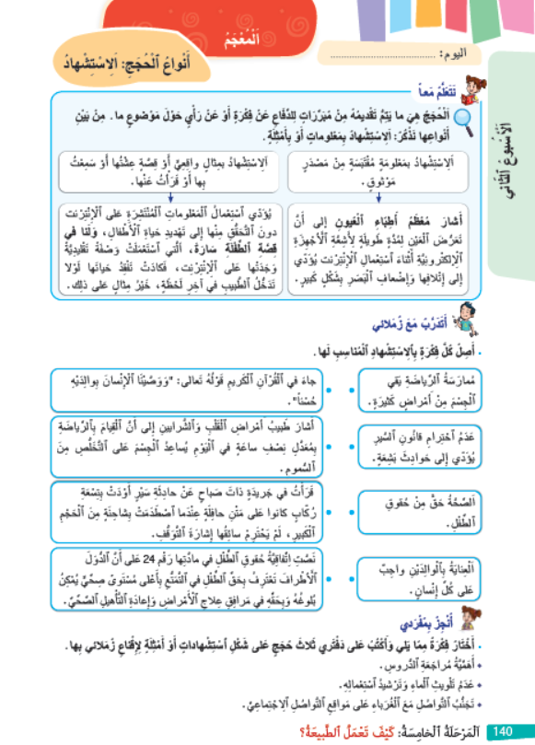
خذوا كراساتكم الصفحة "140". ستنجزون نشاط " أتدرب مع زملائي". من يقرأ التعليمة؟
توجيه التلاميذ إلى تصحيح عنوان الوثيقة" أساليب بدل معجم"
اختــتام الحــصة
استـماع وتحدث
أساليب
افتتاح الحصة

Slide 30
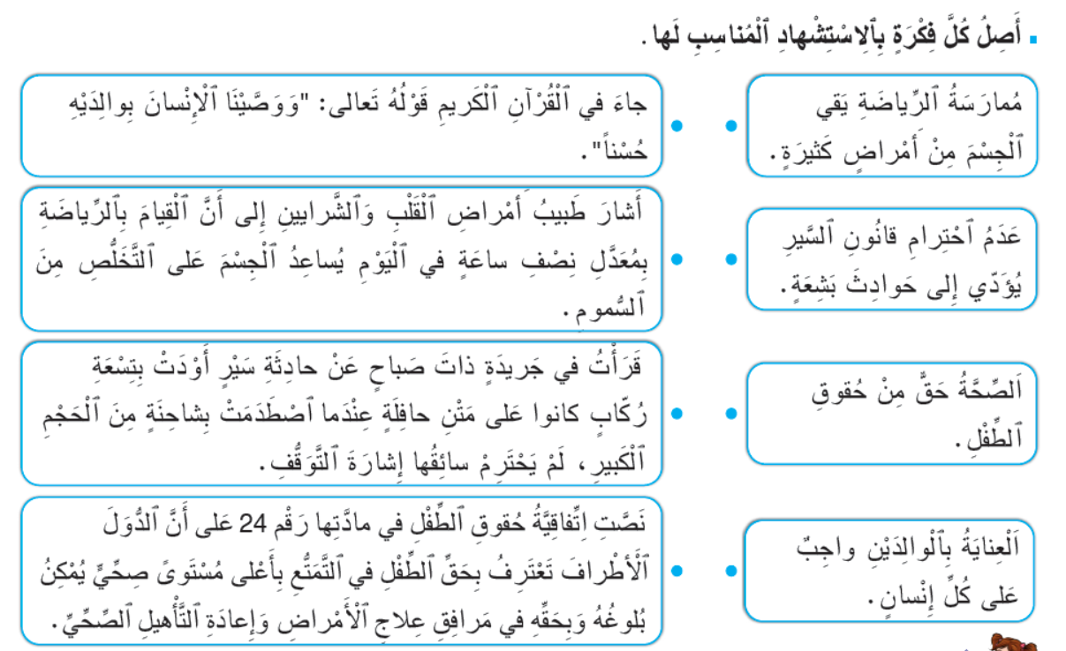
نصحح جماعة.
اختــتام الحــصة
استـماع وتحدث
أساليب
افتتاح الحصة

Slide 31
صححوا على كراساتكم.
من يحاول الربط بين الفكرة والحجة المناسبة لها باستعمال أسلوب مناسب ( تقديم نمذجة).
اختــتام الحــصة
استـماع وتحدث
أساليب
افتتاح الحصة

Slide 32
ننتقل إلى نشاط " أنجز بمفردي ". من يقرأ التعليمة؟
خذوا دفاتر البحث واكتبوا آرائكم حول الأفكار التي اخترتموها مستشهدين بمعلومة مقتبسة أو بمثال على الأقل.
اختــتام الحــصة
استـماع وتحدث
أساليب
افتتاح الحصة

Slide 33
من يقرأ إنتاجه؟ سنناقشه من حيث الحجة المقترحة .
اختــتام الحــصة
استـماع وتحدث
أساليب
افتتاح الحصة
أَقْرَأُ إِنْتاجي.

Slide 34
استماع وتحدث
التحدث
تذكير؛
المشاركة في مناظرة حول الموارد الطبيعية.

Slide 35
ستواصلون مناقشة نص «الطبيعة أمانة الأجيال ».
اختــتام الحــصة
استـماع وتحدث
أساليب
افتتاح الحصة
اَلطَّبيعَةُ أَمانَةُ ٱلْأَجْيالِ

Slide 36
نتذكر، في البداية، معاني المفردات التالية. من يختار مفردة ويقدم معناها؟
اختــتام الحــصة
استـماع وتحدث
أساليب
افتتاح الحصة
اَلْبيئَةُ
اَلْمَوارِدُ ٱلطَّبيعِيَّةُ
جَرْداءُ
اِسْتَنْزَفَ

Slide 37

نصحح جماعة. من يقرأ ؟
اختــتام الحــصة
استـماع وتحدث
أساليب
افتتاح الحصة
كُلُّ ما نَجِدُهُ في ٱلطَّبيعَةِ مِنْ مَوارِدَ.
اَلْمَوارِدُ ٱلطَّبيعِيَّةُ
كُلُّ ما حَوْلَنا مِنْ هَواءٍ وَماءِ وَأَرْضٍ وَنَباتاتٍ وَحَيَواناتٍ.
اَلْبيئَةُ
اِسْتَهْلَكَ أَوْ ٱسْتَعْمَلَ شَيْئاً حَتّى نَفِدَ أَوْ قَلَّ بِشَكْلٍ كَبيرٍ.
اِسْتَنْزَفَ
جَرْداءُ
خالِيَةٌ وَقاحِلَةٌ، لا توجَدُ فيها أَشْجارٌ وَلا نَباتٌ.

Slide 38

استمعوا إلى النص كي تسترجعوا أفكاره.
اختــتام الحــصة
استـماع وتحدث
أساليب
افتتاح الحصة

Slide 39
ما الأفكار التي علقت في أذهانكم حول موضوع النص؟
اختــتام الحــصة
استـماع وتحدث
أساليب
افتتاح الحصة
أَتَذَكَّرُ أَفْكارَ ٱلنَّصِّ.

Slide 40
من يجيب عن السؤال التالي؟
اختــتام الحــصة
استـماع وتحدث
أساليب
افتتاح الحصة
ما ٱلْمَوْضوعُ ٱلَّذي ناقَشَهُ ٱلْجَدُّ وَحَفيدُهُ؟

Slide 41
مناقشة الجواب.
اختــتام الحــصة
استـماع وتحدث
أساليب
افتتاح الحصة
ما رَأْيُ ٱلْحَفيدِ في ٱسْتِغْلالِ ٱلْمَوارِدِ ٱلطَّبيعِيَّةِ؟

Slide 42
مناقشة الجواب.
اختــتام الحــصة
استـماع وتحدث
أساليب
افتتاح الحصة
ما رَأْيُ ٱلْجَدِّ في ٱسْتِغْلالِ ٱلْمَوارِدِ ٱلطَّبيعِيَّةِ؟

Slide 43
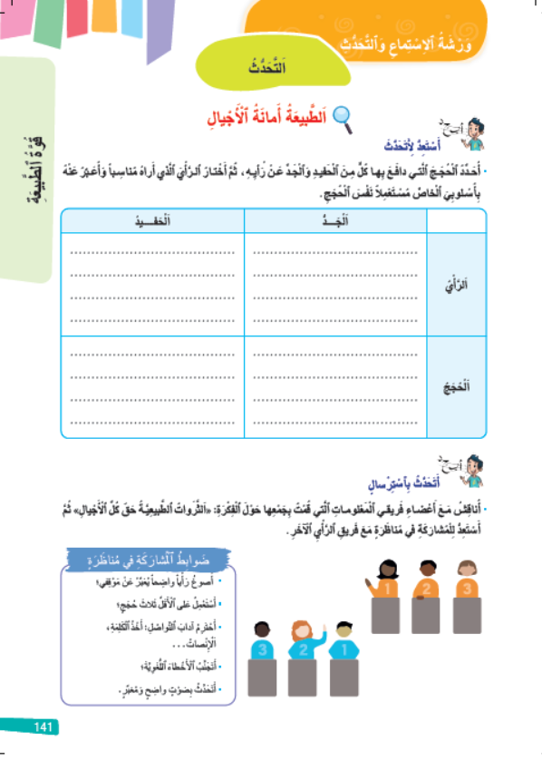
خذوا كراساتكم، الصفحة 141، أنجزوا نشاط" أستعد لأتحدث".
اختــتام الحــصة
استـماع وتحدث
أساليب
افتتاح الحصة

Slide 44
صححوا على كراساتكم الرأيين والحجج المقدمة.
اختــتام الحــصة
استـماع وتحدث
أساليب
افتتاح الحصة
اَلشَّخْصُ | اَلْجَدُّ | اَلْحَفيدُ
اَلرَّأْيُ | يَجِبُ ٱلْحِفاظُ عَلى ٱلْمَوارِدِ ٱلطَّبيعِيَّةِ وَعَدَمُ تَدْميرِها | يَجِبُ ٱلِاسْتِمْتاعُ بِٱلْمَوارِدِ وَوَسائِلِ ٱلرّاحَةِ في ٱلْحاضِرِ.
اَلْحُجَجُ | اَلْأَجْيالُ ٱلْقادِمَةُ سَتَحْتاجُ إِلى هذِهِ ٱلْمَوارِدِ. ٱلْغاباتُ وَٱلْمِياهُ لا يُمْكِنُ تَعْويضُها بِسُهولَةٍ. ٱلْحِفاظُ عَلى ٱلْأَشْجارِ يُنَقّي ٱلْهَواءَ وَيَحْمي ٱلتُّرْبَةَ. | اَلتِّكْنُولوجيا قَدْ تُوَفِّرُ بَدائِلَ في ٱلْمُسْتَقْبَلِ. اِسْتِغْلالُ ٱلْمَوارِدِ يُساعِدُ عَلى ٱلنُّموِّ ٱلِاقْتِصادِيِّ. مِنْ حَقِّ ٱلْإِنْسانِ أَنْ يَعيشَ مُرْتاحاً وَيَسْتَمْتِعَ بٱلْمَوارِدِ ٱلطَّبيعِيَّةِ.

Slide 45

من يعيد تقديم الرأي الذي يراه مناسبا مستعملا أساليب مناسبة لعرض الحجج الخاصة به؟
اختــتام الحــصة
استـماع وتحدث
أساليب
افتتاح الحصة
اَلشَّخْصُ | اَلْجَدُّ | اَلْحَفيدُ
اَلرَّأْيُ | يَجِبُ ٱلْحِفاظُ عَلى ٱلْمَوارِدِ ٱلطَّبيعِيَّةِ وَعَدَمُ تَدْميرِها | يَجِبُ ٱلِاسْتِمْتاعُ بِٱلْمَوارِدِ وَوَسائِلِ ٱلرّاحَةِ في ٱلْحاضِرِ.
اَلْحُجَجُ | اَلْأَجْيالُ ٱلْقادِمَةُ سَتَحْتاجُ إِلَى هذِهِ ٱلْمَوارِدِ. ٱلْغاباتُ وَٱلْمِياهُ لا يُمْكِنُ تَعْويضُها بِسُهُولَةٍ. ٱلْحِفاظُ عَلى ٱلْأَشْجارِ يُنَقّي ٱلْهَواءَ وَيَحْمي ٱلتُّرْبَةَ. | اَلتِّكْنُولوجيا قَدْ تُوَفِّرُ بَدائِلَ في ٱلْمُسْتَقْبَلِ. اِسْتِغْلالُ ٱلْمَوارِدِ يُساعِدُ عَلى ٱلنُّموِّ ٱلِاقْتِصادِيِّ. مِنْ حَقِّ ٱلْإِنْسانِ أَنْ يَعيشَ مُرْتاحاً وَيَسْتَمْتِعَ بٱلْمَوارِدِ ٱلطَّبيعِيَّةِ.

Slide 46
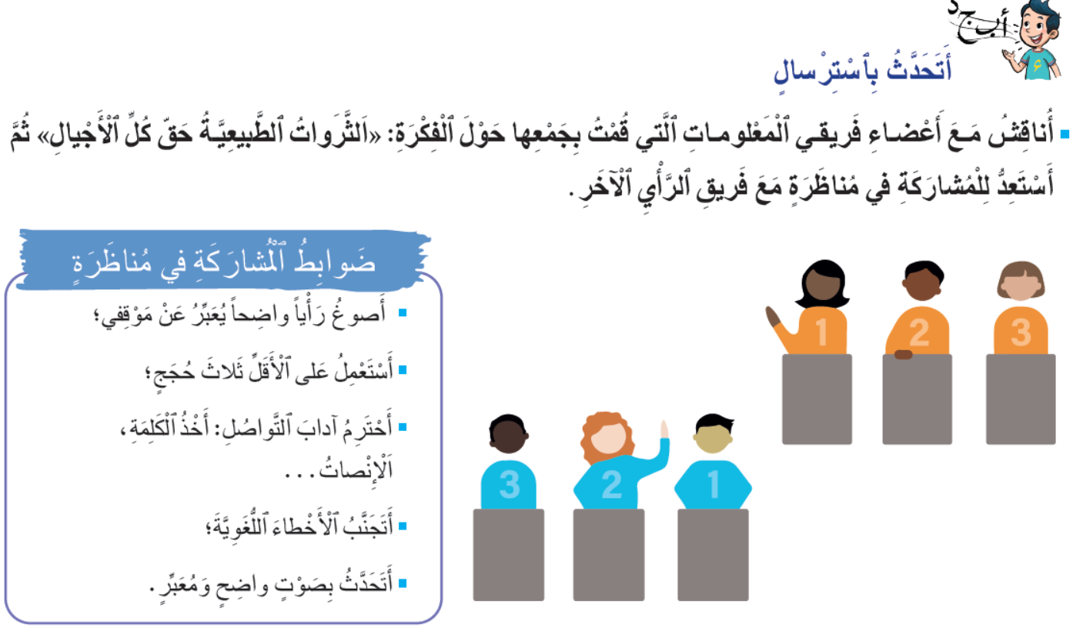
ننتقل إلى النشاط الثاني" أتحدث باسترسال" من يقرأ التعليمة؟
اختــتام الحــصة
استـماع وتحدث
أساليب
افتتاح الحصة

Slide 47
انتظموا على شكل مجموعات مكونة من فريقين يضم كل منهما 3 أفراد لمناقشة الموضوع. استعدوا للمناظرة أمام السبورة. ( يوضح الأستاذ معنى المناظرة مع التنبيه إلى مشاركة جميع أعضاء الفريق.)
اختــتام الحــصة
استـماع وتحدث
أساليب
افتتاح الحصة
اَلْمَجْموعَةُ
اَلْفَريقُ ٱلثّاني
اَلْفَريقُ ٱلْأَوَّلُ
رَأْيُ ٱلْجَدِّ
(يُمْكِنُ تَقْديمُ حُجَجٍ أُخْرى)
رَأْيُ ٱلْحَفيدِ
(يُمْكِنُ تَقْديمُ حُجَجٍ أُخْرى)

Slide 48
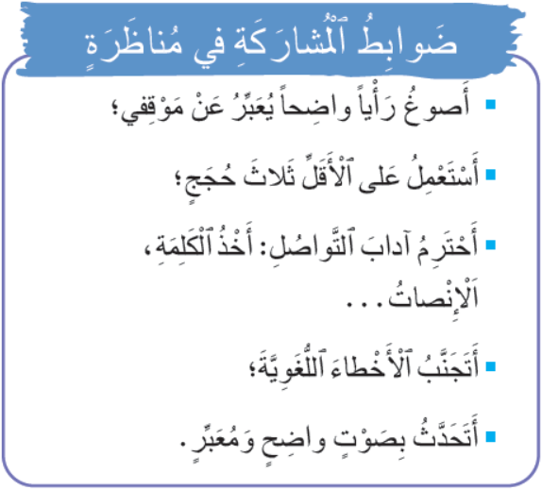
سأنادي على فريقي المجموعة الأولى. سأنظم الحوار بين الفريقين.
يستمر النشاط إلى نهاية الحصة مع إعطاء فرصة لأكبر عدد من المجموعات.
اختــتام الحــصة
استـماع وتحدث
أساليب
افتتاح الحصة

Slide 49
اختتام الحصة
اختتام الحصة
ماذا تعلمت اليوم؟

Slide 50
ما المقصود بالاستشهاد؟ و ما أنواعه؟
اختــتام الحــصة
استـماع وتحدث
معــــــــــجم
افتتاح الحصة
ما ٱلْمَقْصودُ بِٱلِاسْتِشْهادِ وَما أَنْواعُهُ؟

Slide 51
ما المقصود بالمناظرة وما آدابها؟
اختــتام الحــصة
استـماع وتحدث
معــــــــــجم
افتتاح الحصة
ما ٱلْمَقْصودُ بِٱلْمُناظَرَةِ وَما آدابُها؟

Slide 52

الفائزون بنجمة السلوك هم:
اختــتام الحــصة
استـماع وتحدث
معــــــــــجم
افتتاح الحصة

Slide 53

إلى اللقاء في الحصة المقبلة.
اختــتام الحــصة
استـماع وتحدث
معــــــــــجم
افتتاح الحصة

Slide 54

بناء على إنجازات المتعلمين خلال الممارسة المستقلة
ما تقديرك لنسبة التحكم في هدف الدرس؟
تسجل النسبة على صفحة اليوم من مذكرة الأستاذ.

